Slide 1


TRƯỜNG MẦM NON BẮC BIÊN
LỚP MGL A3
CHUYÊN ĐỀ GIÁO DỤC ÂM NHẠC
THEO HƯỚNG TIẾP CẬN ĐA VĂN HOÁ
Độ tuổi: 5 – 6 tuổi
Thời gian : 30-35 phút
Giáo viên: Đặng Thúy Quỳnh
Năm học: 2024 - 2025

Slide 2


Bài hát: Trống cơm
dân ca bắc bộ

Slide 3
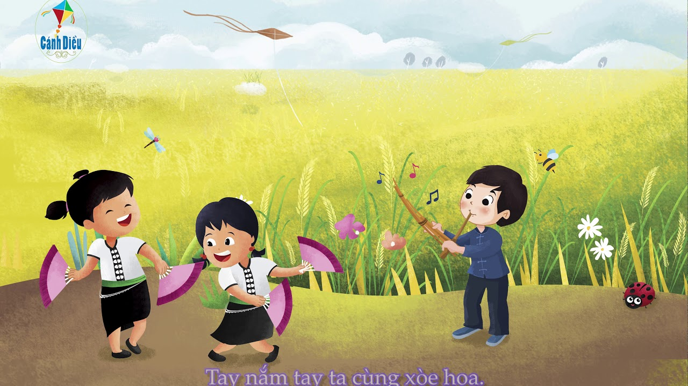
Vận động: xoè hoa

